Slide 1

APP110 การบันทึกชำระหนี้แบบไม่ผ่านการตั้งหนี้ และจ่ายชำระล่วงหน้า(AP Payment Entry : Manual Miscellaneous Payment and Prepayment)

Slide 2
1.กระบวนการ (process) | APP110 - การบันทึกชำระหนี้แบบไม่ผ่านการตั้งหนี้ และจ่ายชำระล่วงหน้า(AP Payment Entry : Manual Miscellaneous Payment and Prepayment)
2.ขั้นตอนย่อย (sub process) | 1.สร้าง group 2.สร้าง new payment 3.สร้าง new misc payment 4.ตรวจสอบการบันทึกบัญชี 5.การบันทึกบัญชี (post)
3.ข้อมูลที่ต้องใช้ (Input) | 1. เอกสารการจ่าย เช่น PO,ใบแจ้งหนี้, Memo, สัญญา
4.ความเสี่ยง (Risk) | R1. เลือก bank account ที่จะใช้ในการจ่ายผิด R2. ระบุสกุลเงินที่จะจ่ายผิด R3. ระบุวันที่จ่ายเงินผิด R4. เลือก document type ผิด R5. ระบุจำนวนเงินที่จะจ่ายผิด (VAT, Non-VAT,การหักภาษี ณ ที่จ่าย)
5.จุดควบคุม(Control point) | 1.1 การจัดทำฐานข้อมูล บัญชีธนาคารที่จะใช้ในแต่ละ supplier 2.1 ตรวจสอบกับเอกสาร 3.1 ตรวจสอบที่ PO 3.2 ตรวจสอบกับ note ของเจ้าหน้าที่รับวางบิล 4.1 จัดทำมาตรฐานการเลือก document type 5.1 ตรวจสอบกับ note ของเจ้าหน้าที่รับวางบิล 5.2 จัดทำมาตรฐานการคำนวณยอดเงินที่ต้องจ่าย (ค่าแรง/ค่าบริการ/ค่าเช่า/ค่าสินค้า)

Slide 3
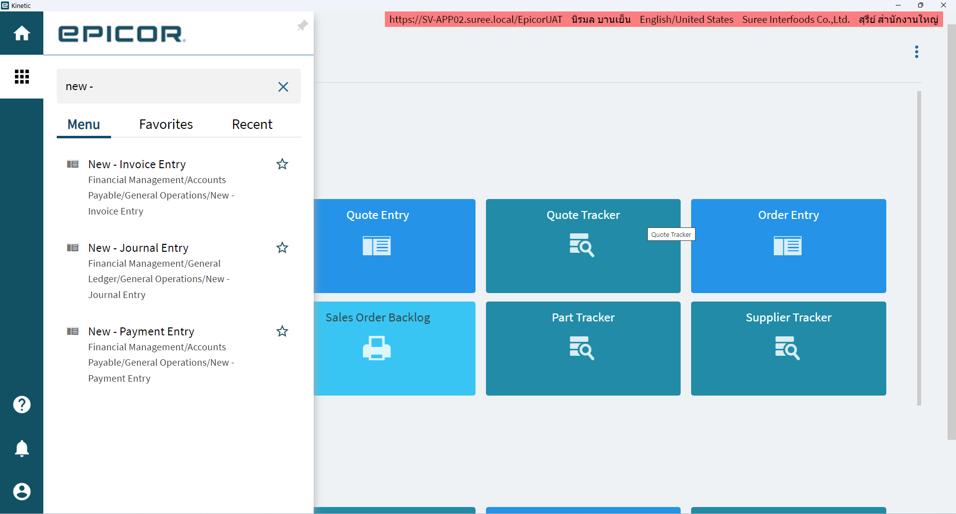
ไปที่ Menu เลือก New-Payment Entry
ใช้ในกรณีที่มีการจ่ายเงินล่วงหน้า ยังไม่ได้รับสินค้า
การจ่ายเงินมัดจำ/การจ่ายเงินสำรองจ่าย
มี 2 แบบ คือ จ่ายแบบมีการเปิด PO และการจ่ายแบบไม่มีการเปิด PO

Slide 4
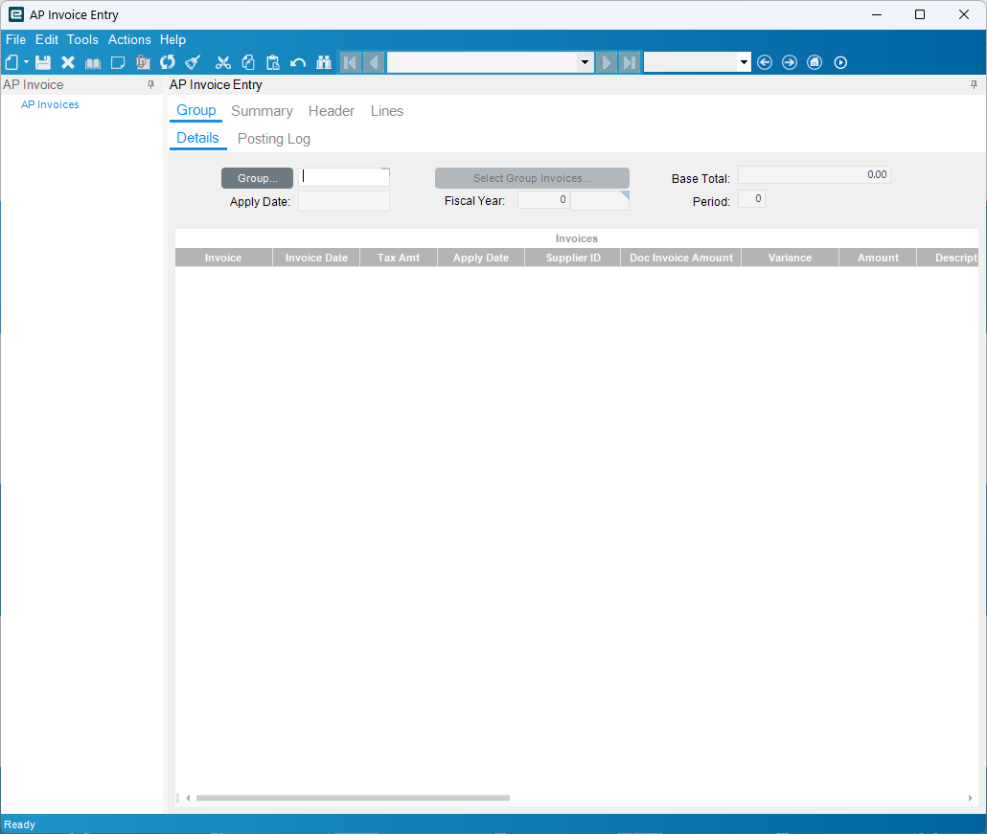
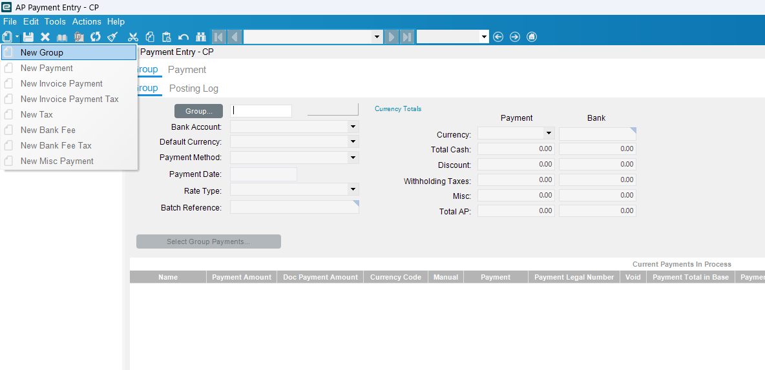
ไปที่ NEW  เลือก “New Group”

Slide 5
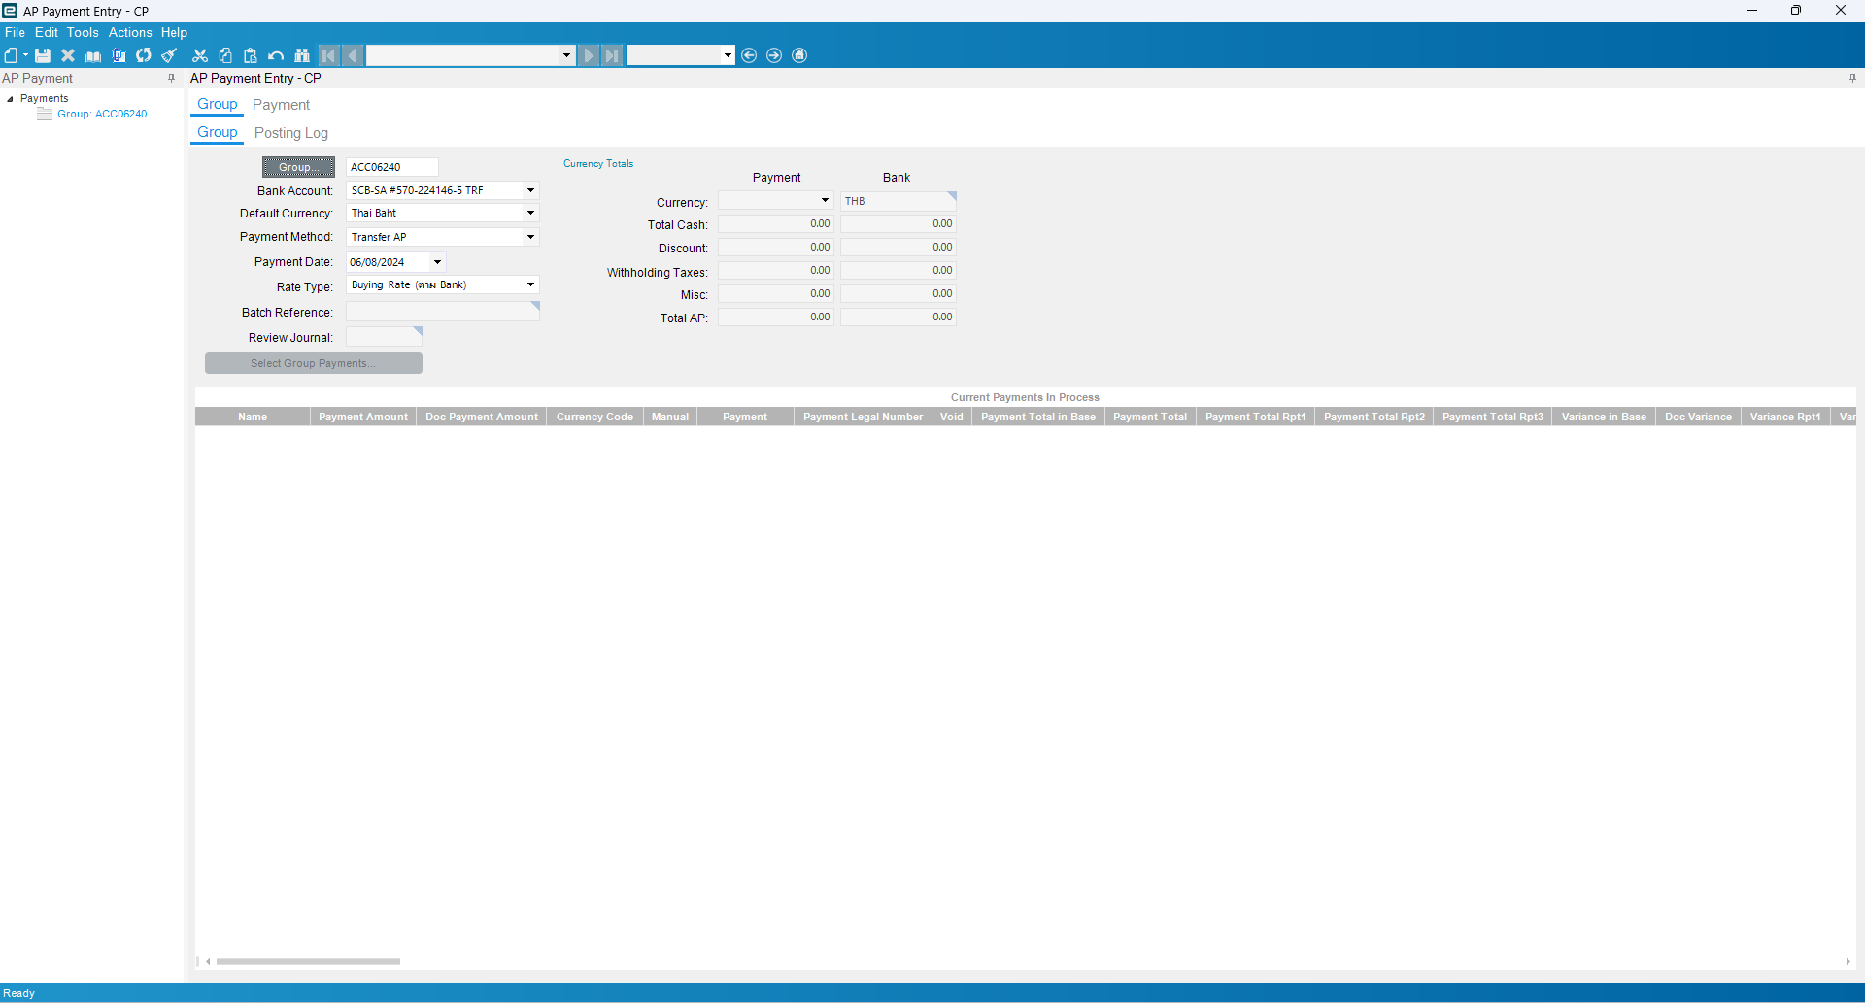
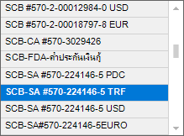
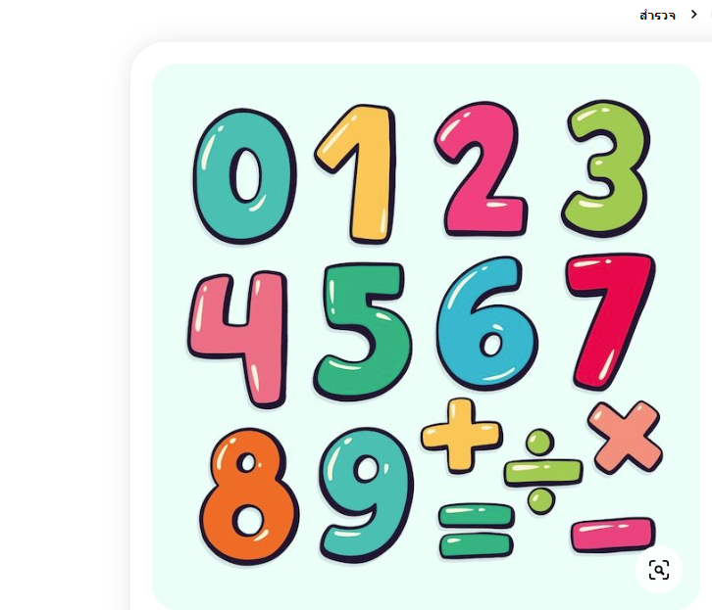
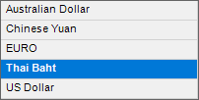
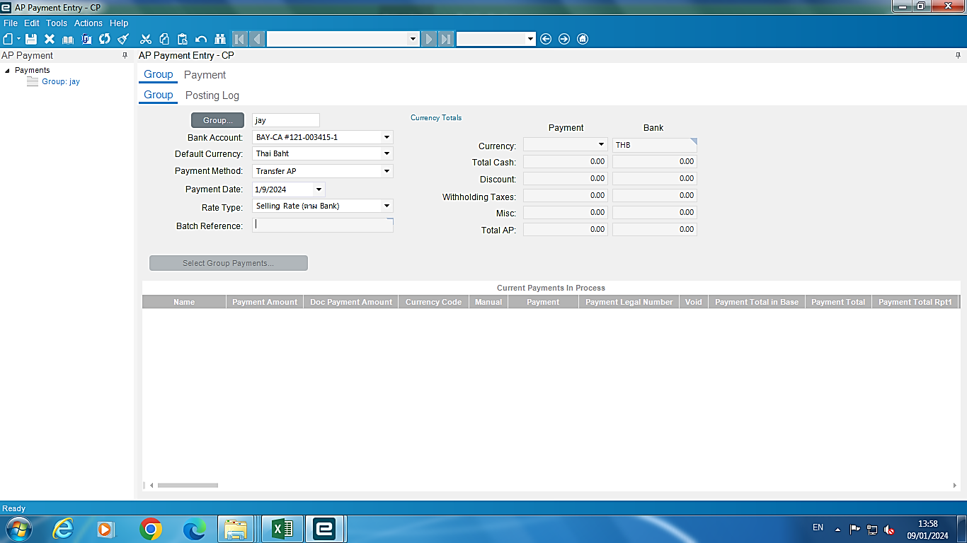
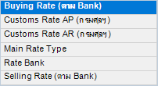
1.Group : ตั้งชื่อ Group 4.Payment Method : เลือกรายการ
2.Bank Account : เลือกธนาคารที่ใช้จ่าย 5.Payment Date : เลือกวันที่ ที่ต้องการให้มีผลในการจ่าย
3.Default Currency : เลือกสกุลเงิน BAHT/USD/EURO 6.Rate Type : เลือก Selling Rate (ตาม Bank) ในทุกรณี

Slide 6
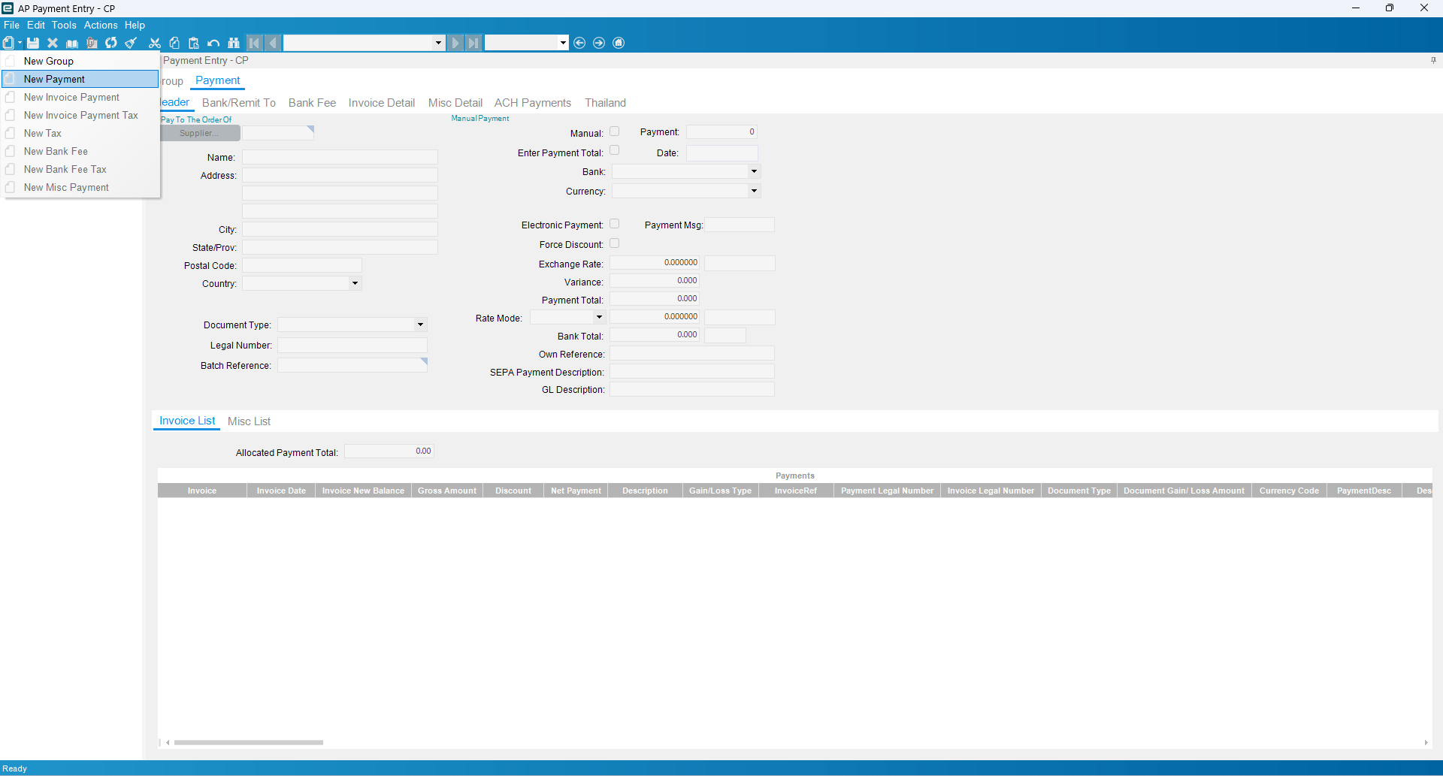
เลือก “New Payment”

Slide 7
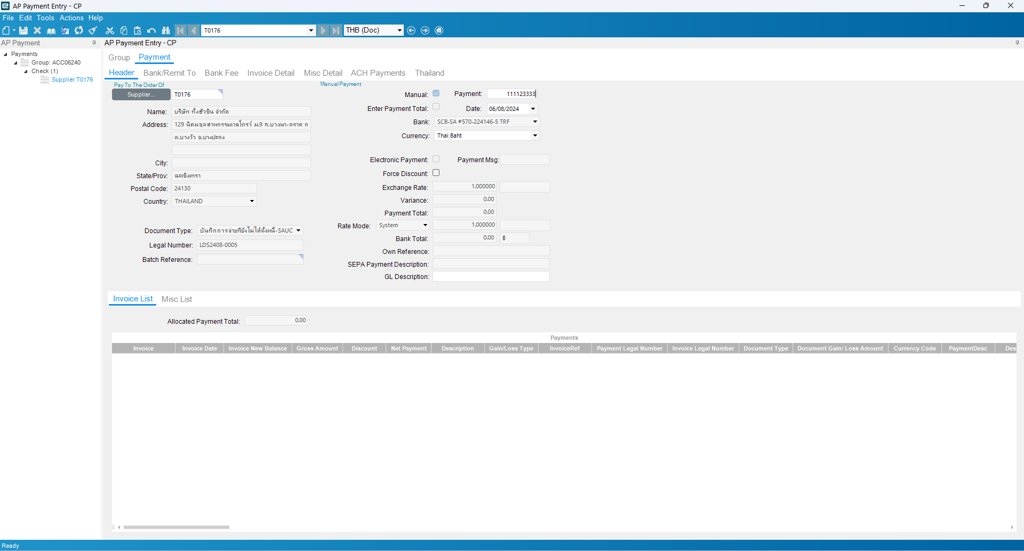
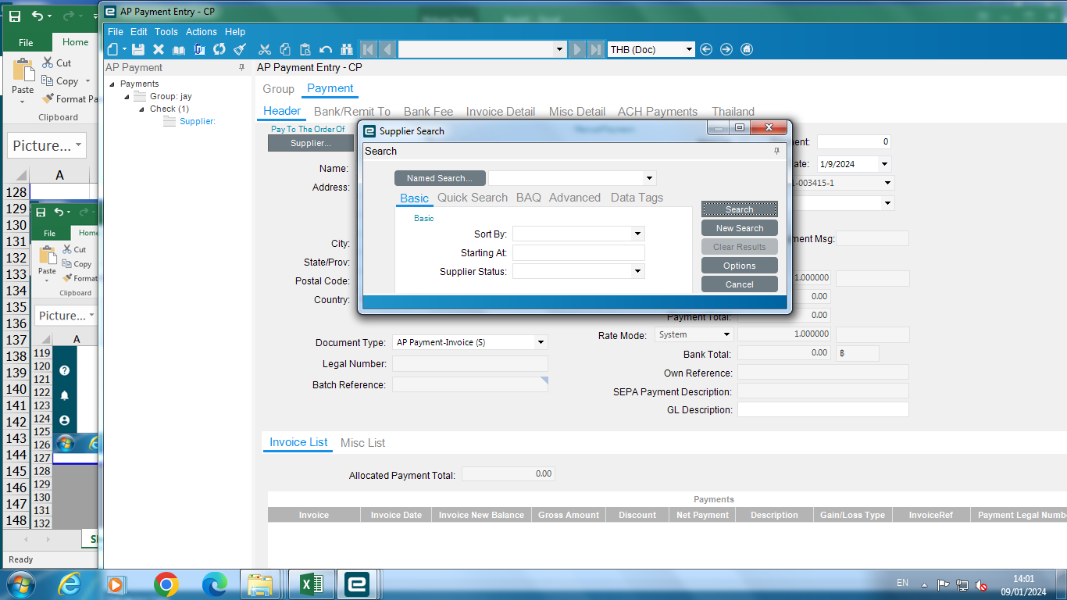
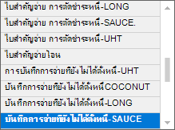
1.Supplier : ใส่รหัส Supplier หรือถ้าไม่ทราบให้กด Searchใส่คำสำคัญ (ในช่อง “Starting At”) แล้วกด Search
2.Document Type : เลือกรายการที่เป็น บันทึกการจ่ายที่ยังไม่ได้ตั้งหนี้ UHT/COCONUT/LONG/SAUCE
3.Payment : กรณีที่จ่ายเป็นเช็คให้ใส่เลขที่เช็ค /กรณีที่จ่ายแบบโอนเงิน ให้ใส่เลขอะไรก่อนก็ได้ (ใส่ได้เฉพาะตัวเลขเท่านั้น)
4.กด Save ระบบจะแสดงเลข Legal Number ขึ้นมา (กรณีที่จ่ายแบบโอนเงินให้นำเลขที่ Legal Number ไปใส่ในช่อง Payment)

Slide 8
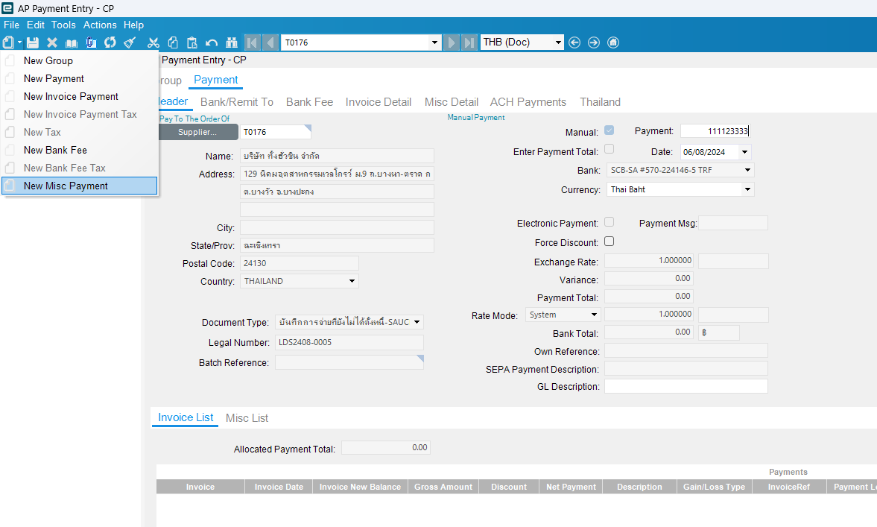
ไปที่ New  New Misc Payment

Slide 9
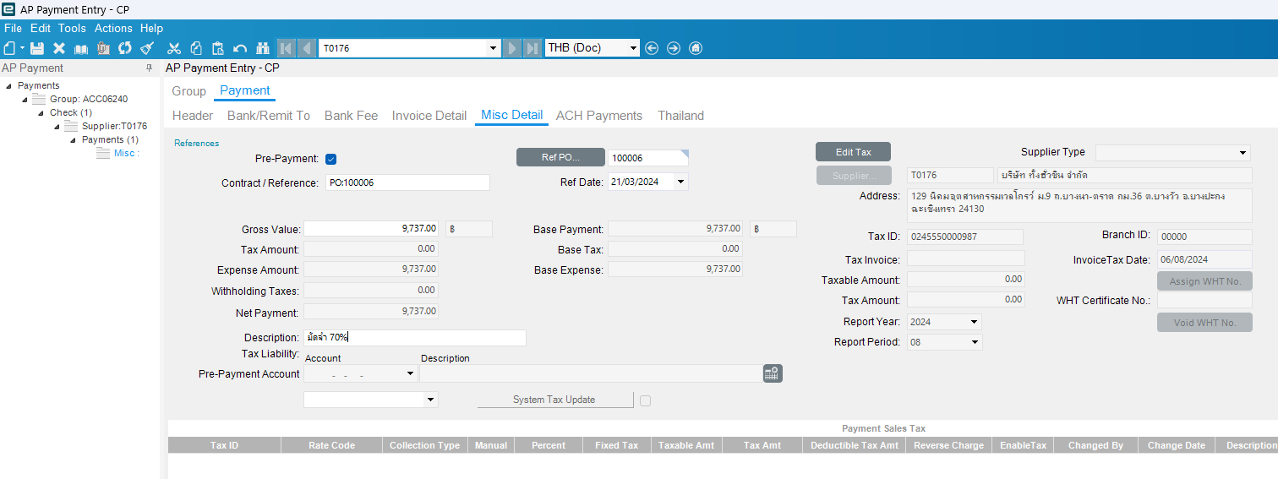
ไปที่ Payment เลือก Misc Detail
1. คลิก  ตรง “Pre-Payment” 4. Description : ใส่คำอธิบายรายการ
2. Ref PO.. : ใส่เลขที่ PO กรณีที่ไม่มี PO ไม่ต้องใส่ เช่น กรณีที่เบิกเงินสำรองจ่ายต่าง ๆ 5. กด Save
3. Gross Value : ใส่จำนวนเงินที่ต้องจ่าย

Slide 10
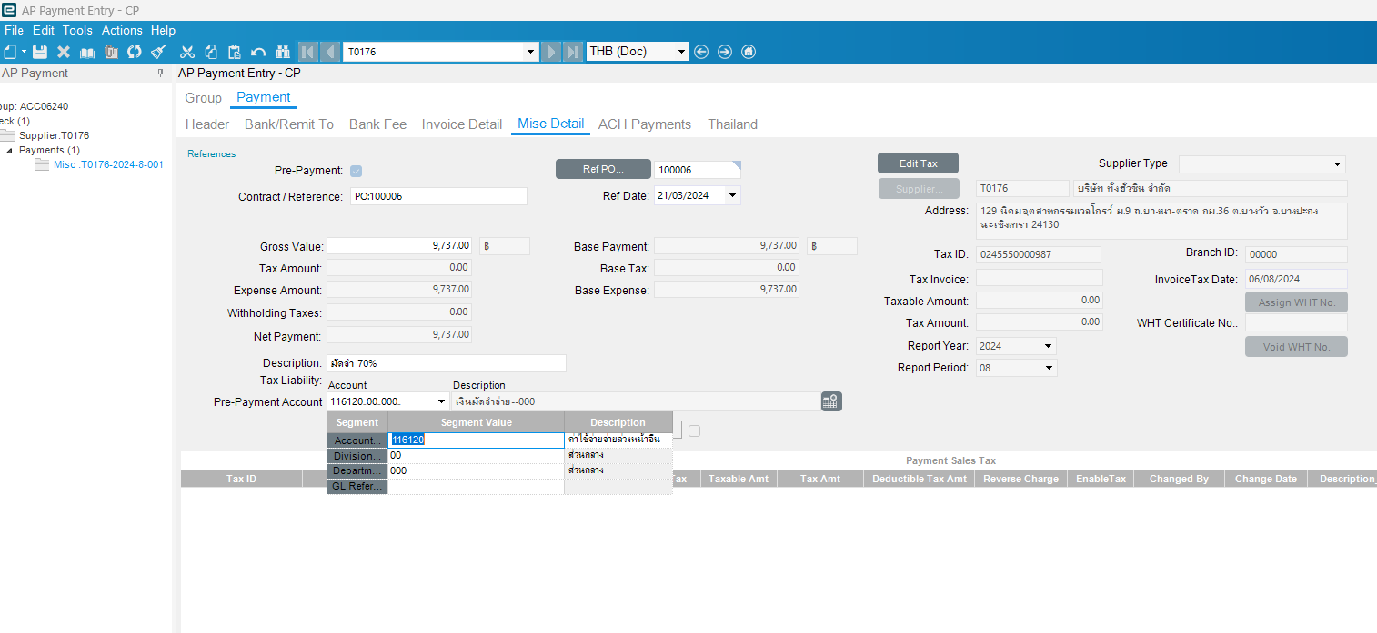
Pre-Payment Account : จะแสดงเลขที่บัญชีที่ Default ไว้ ถ้าต้องการเปลี่ยนให้คลิกเลือกใส่เลขที่บัญชีที่ต้องการ

Slide 11
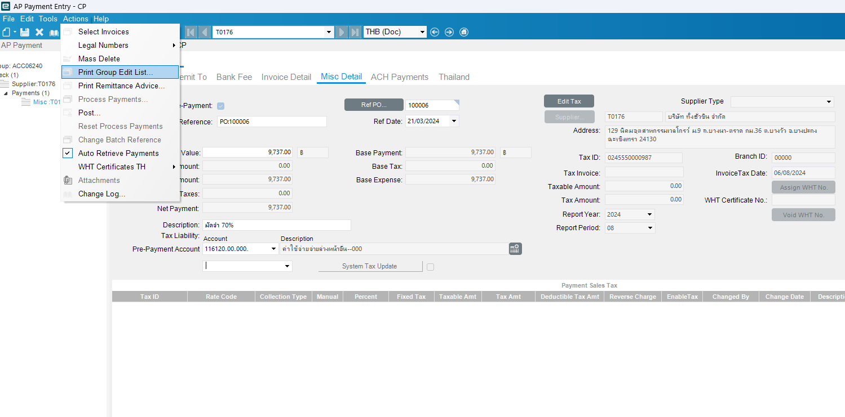
ตรวจสอบการบันทึกบัญชี
-ไปที่ “Actions” -เลือก “Print Group Edit List”

Slide 12
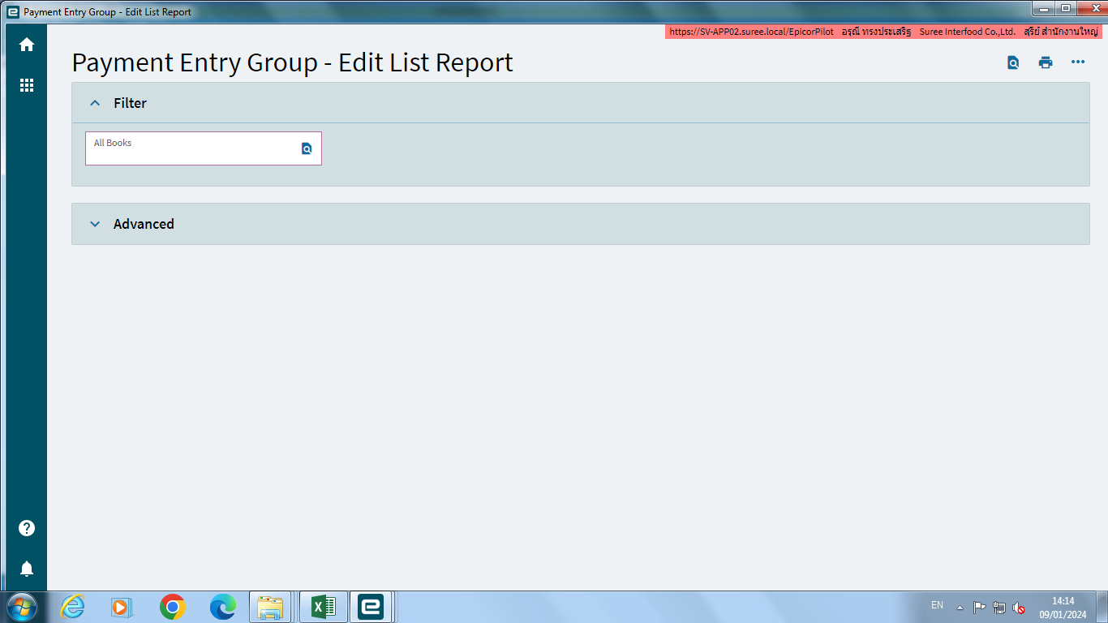
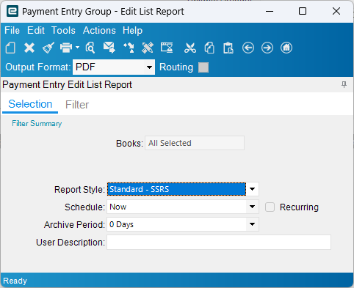
เลือก “Print Preview”

Slide 13
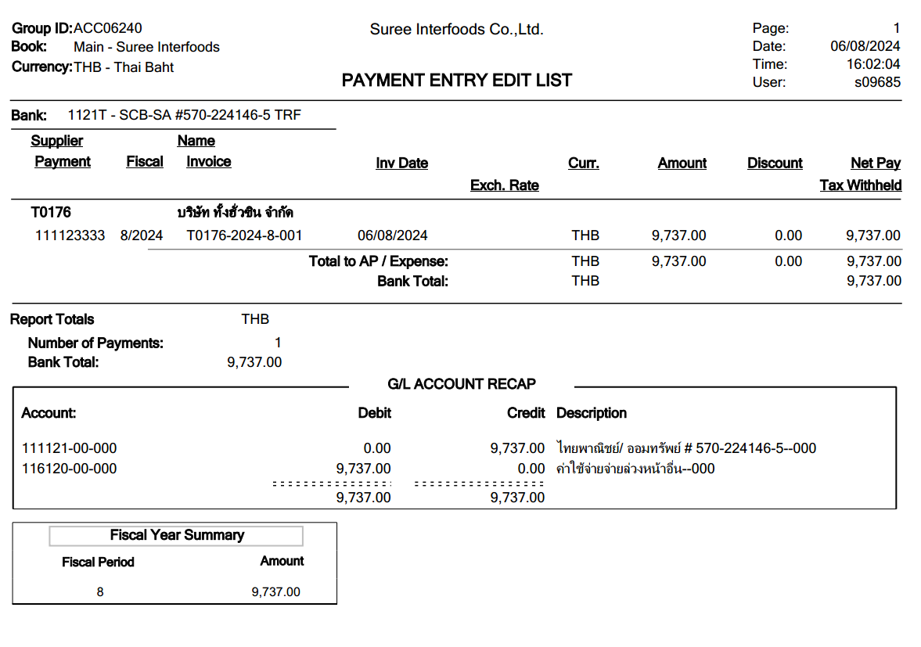
ตัวอย่าง การบันทึกบัญชี
โดยต้องตรวจสอบ ดังนี้
-รหัสบัญชี ชื่อบัญชี ถูกต้องหรือไม่
-จำนวนเงิน ยอดดุลบัญชี ระหว่าง Debit และ Credit
-ถ้าถูกต้องแล้วกด Print paper เพื่อให้ผู้บริหารอนุมัติการจ่ายต่อไป

Slide 14
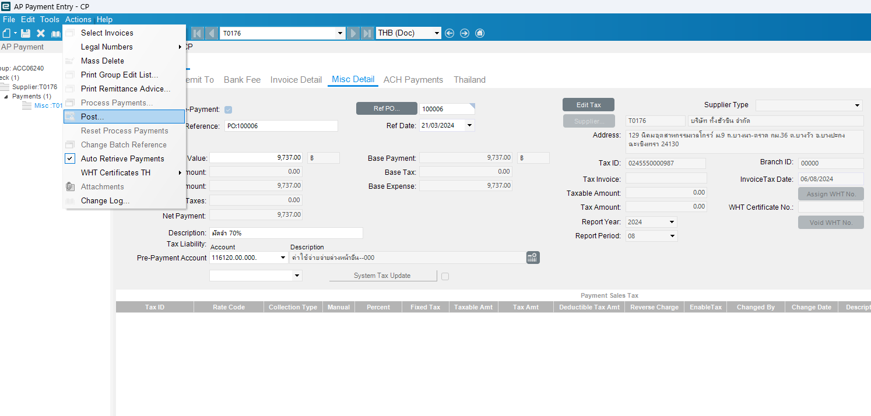
เมื่อตรวจสอบการบันทึกบัญชีเรียบร้อยแล้ว ไปที่ Actions เลือก Post..

Slide 15
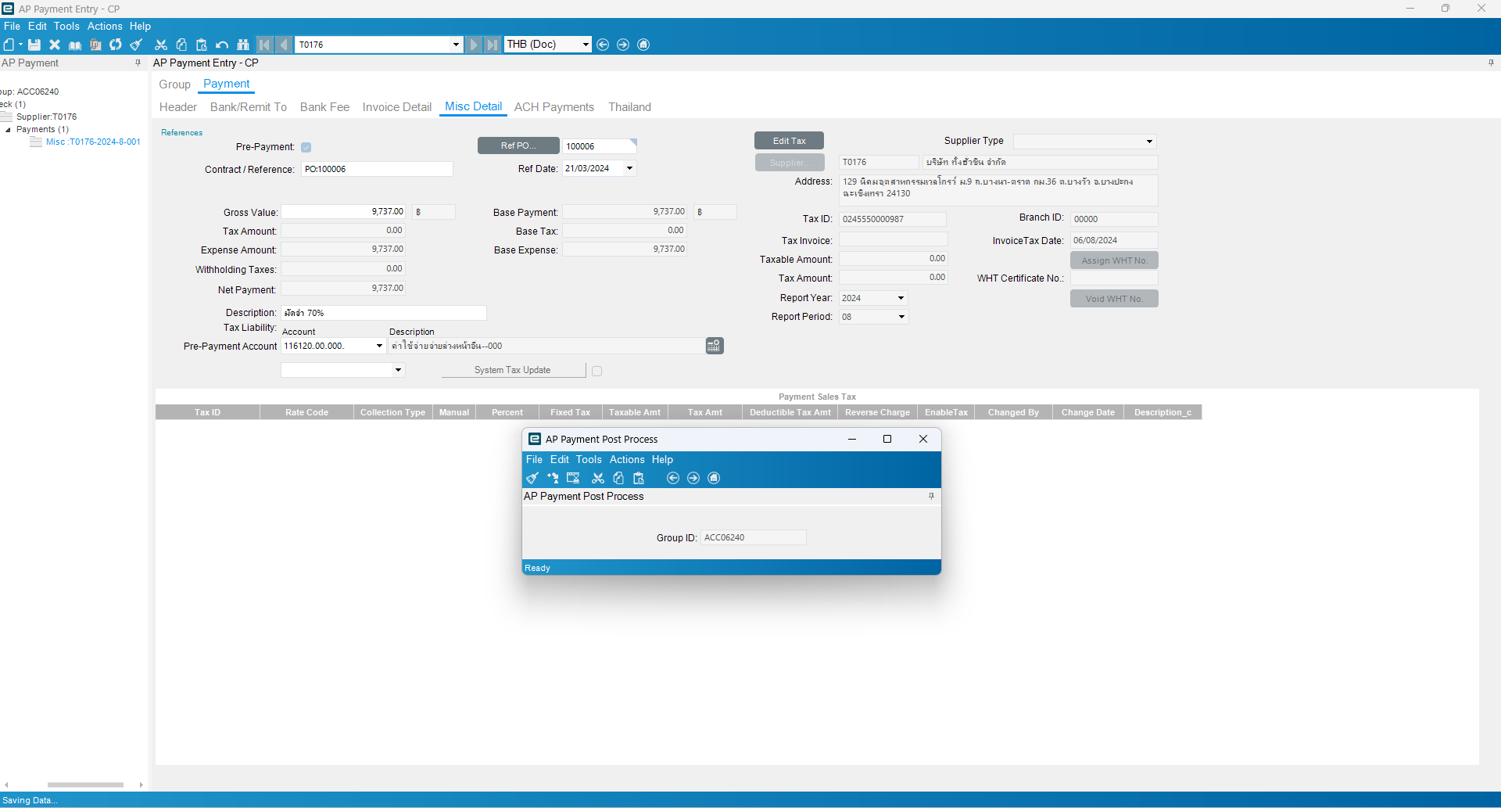
เลือก Submit รายการจะถูกบันทึกบัญชีเรียบร้อย

Slide 16
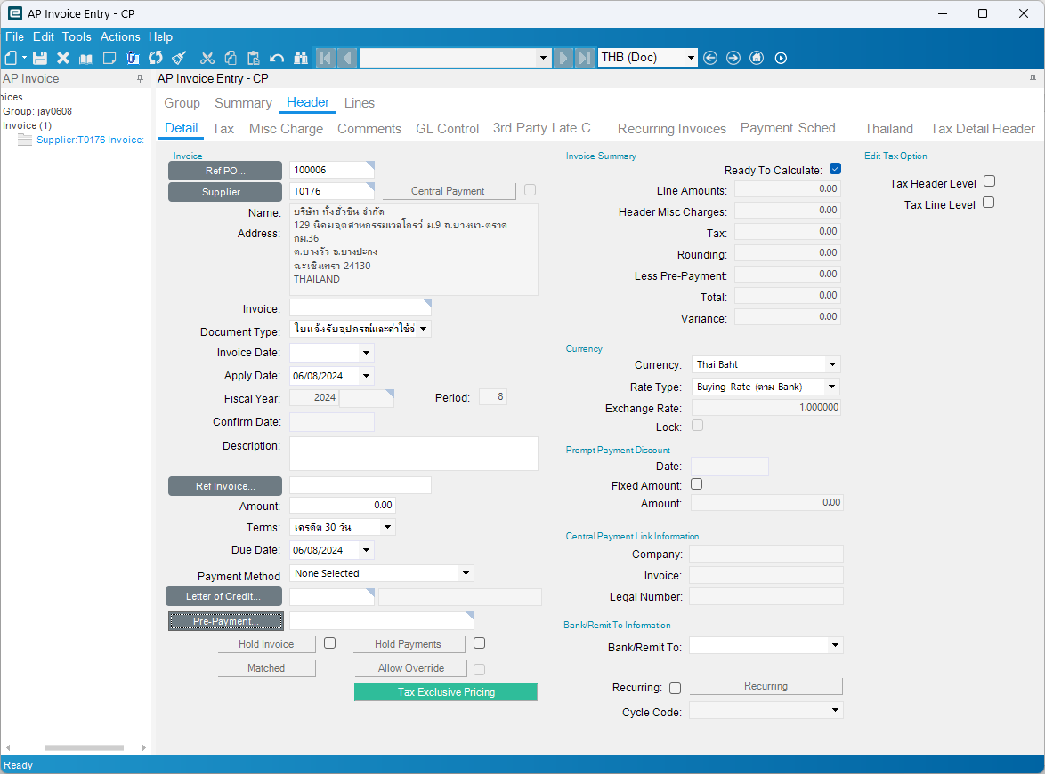
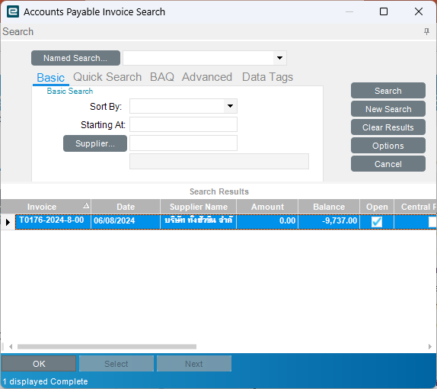
ตัวอย่างการบันทึก New - Invoice Entry
ในกรณีที่มีการจ่ายล่วงหน้าไว้
เมื่อเลือก Po/Suppiler แล้ว
1. เลือก Pre-Payment
2. กด Search ระบบจะแสดงรายการที่ได้เคยมีการจ่ายล่วงหน้าไว้
3.เลือกรายการ
4.กด OK

Slide 17
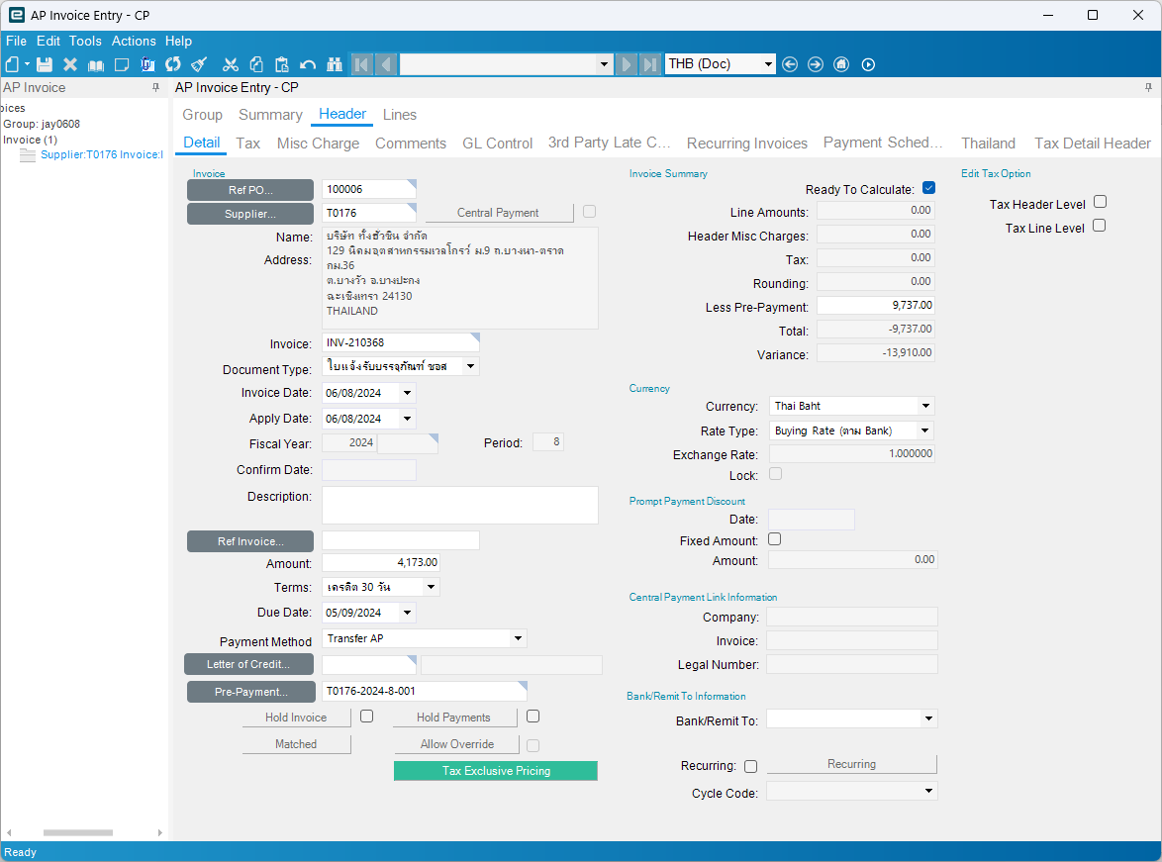
ตัวอย่างการบันทึก New - Invoice Entry
ในกรณีที่มีการจ่ายล่วงหน้าไว้
1.Pre-Payment : จะแสดงเลขที่เอกสารที่มีการจ่ายล่วงหน้าไว้
2.Less Pre-Payment : จะแสดงยอดที่จ่ายล่วงหน้าไว้
3.Amount : ใส่จำนวนเงินที่ต้องการจ่ายเพิ่ม

Slide 18
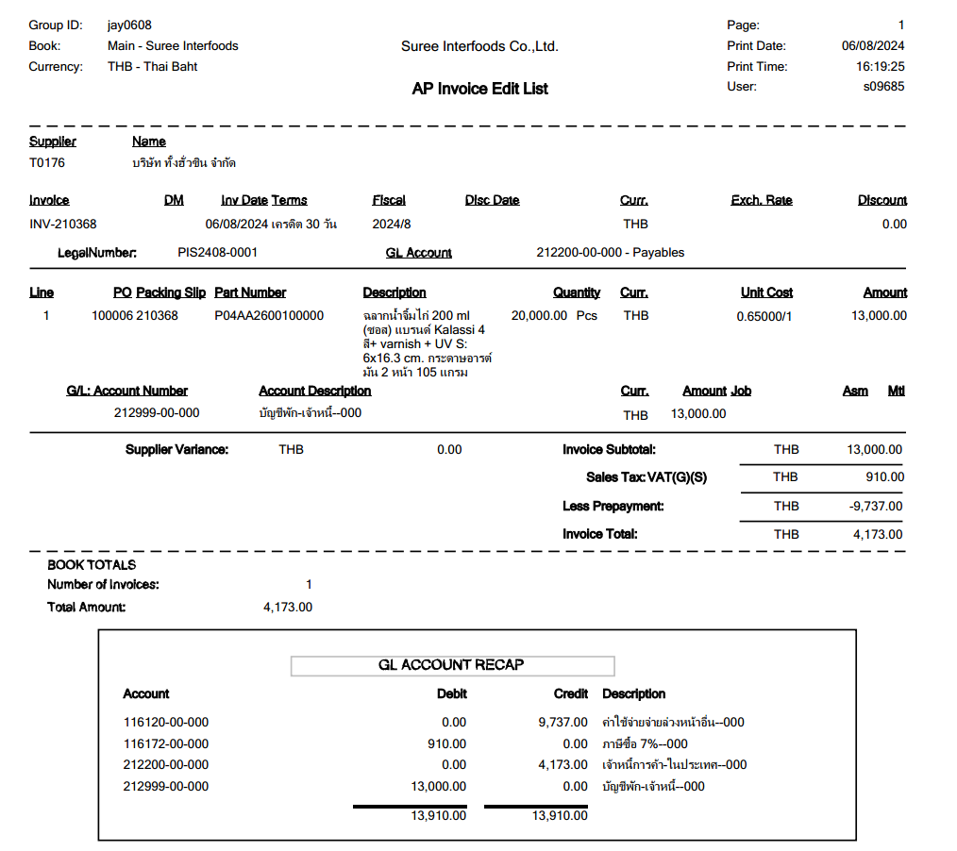
ตัวอย่างการบันทึกบัญชีเมื่อได้รับสินค้าและมีการหักเงินล่วงหน้าแล้ว
ยอดเงินที่ได้ชำระล่วงหน้าไว้
ยอดเงินที่ต้องชำระเพิ่ม

Slide 19

THE END
Create by Arunee

